Slide 1


Slide 2

AVE Erasmus – Arbeiten im Vereinten Europa mit Erasmus +.
Das Paul-Spiegel-Berufskolleg beantragt jährlich Fördermittel aus dem EU-Förderprogramm Erasmus + .
Stipendium: Reisekostenzuschlag und Aufenthaltskostenzuschlag
Das Paul-Spiegel-Berufskolleg ist akkreditierte Einrichtung.; Auszeichnung/Vereinfachte Anträge/ 28 Partnerländer außerhalb Europas
Das Praktikum:
AVE - flow
Organisiertes Praktikum in 3 verschiedene Länder Europas. Das Europateam organisiert zusammen mit den ausländischen Partnern das Praktikum.
AVE - individuell
Selbst-organisiertes Praktikum. Die Schülerin / der Schüler sucht sich selbst ein Praktikum, organisiert selbst die Ausreise und die Unterkunft.
AVE – Canarias
Organisiertes Praktikum in einem 4/5-Sterne-Hotel auf einer kanarischen Insel . Das Projekt wird mit einem Partner auf Teneriffa realisiert.
AVE – La Réunion (Insel im Indischen Ozean)
Organisiertes Praktikum Sommer oder Herbst, wie Ave - flow.

Slide 3
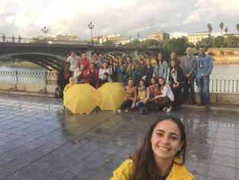

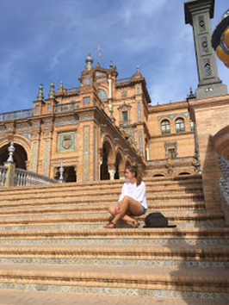
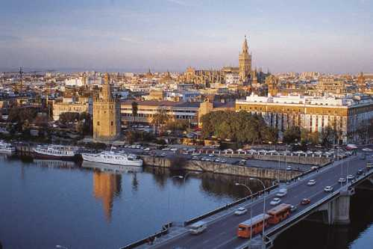
AVE – flow /organisiert (EU-Team + Partner)
Ausreise: : ca. 3. Oktober 2024 – 2. November 2024 (inkl. 2 Wochen Herbstferien)
  Irland / Dublin
Österreich / Wien
Spanien / Sevilla

Slide 4
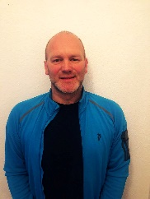
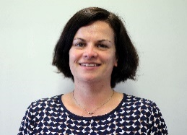
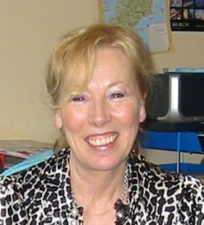
AVE – flow: Irland / Dublin
Dauer: 4 Wochen
Ausreise: Herbst 2024 (ca. 3.10.-2.11.2024)
Praktikum: in einem der Ausbildung entsprechenden
Betrieb
Bereiche:
  Verwaltung
  Kindergarten
  Restaurant/Catering/Küche
  Elektrotechniker
Reise: Flug, Transfer vom Flughafen zur Unterkunft
Versicherung: Haftpflicht- , Kranken-, Reiserücktritts-
Sprachkurs: Gruppenunterricht
Unterbringung: in Gastfamilie (Doppelzimmer)
Verpflegung: Halbpension, am Wochenende Vollpension
Stipendium: 1.800 Euro
Eigenanteil: ca. 300 Euro
Voraussetzung: je nach Praktikumsplatz evtl. ein polizeiliches Führungszeugnis
Betreuung: durch Länderbetreuerin und Partner vor Ort
Länderbetreuer: Christian Pfeifauf
Kathrin Popper
Unsere irische Partnerin

Slide 5
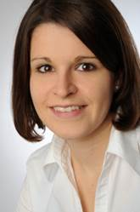
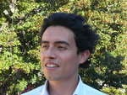
AVE – Flow: Österreich / Wien
Dauer: 4 Wochen
Ausreise: Herbst 2024 (ca. 3.10.-2.11.2024)
Praktikum: in einem der Ausbildung entsprechenden Betrieb
Bereiche:
  Verwaltung
  Kindergarten
  Restaurant/Catering/Küche
  Elektrotechniker
Reise: Flug, Transfer vom Flughafen zur Unterkunft
Versicherung: Haftpflicht- , Kranken-, Reiserücktritts-
Sprachkurs: -
Unterbringung: in Appartements (Doppelzimmer)
Verpflegung: Selbstversorgung
Exkursionen: geführte Tour durch Wien
Stipendium: 1.800 Euro
Eigenanteil: ca. 300 Euro
Betreuung: durch Länderbetreuerin und Partner vor Ort
Exkursionen: 3 inklusive
Länderbetreuerin: Astrid Wewers
Unser Partner in Wien

Slide 6
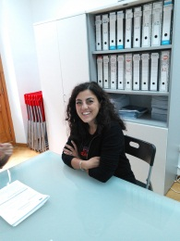
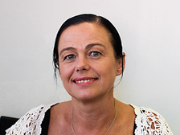
AVE – flow: Spanien / Sevilla
Dauer: 4 Wochen
Ausreise: Herbst 2024 (ca. 3.10.-2.11.2024)
Praktikum: in einem der Ausbildung entsprechendem Betrieb
Bereiche:
  Verwaltung (z. B. Sprachenschulen, Agenturen)
  Hotels/Hostales
  Restaurant/Catering/Küche/Bäckerei
  handwerkliche Berufe
  Führungen (z.B. Museen, Citytouren)
  Kindergärten, Vorschulen, Schulen
  Sportlicher Bereich
  Gesundheitlicher Bereich
Reise: Flug, Transfer vom Flughafen Sevilla zur Unterkunft
Versicherung: Haftpflicht- , Kranken-, Reiserücktritts-
Sprachkurs: Gruppenunterricht, Intensivkurs 30 Stunden
Unterbringung: in Gastfamilie (Doppelzimmer)
Verpflegung: Vollpension
Öffentliche Verkehrsmittel: Monatsticket
Exkursionen: Können auf eigene Kosten dazu gebucht werden.
Stipendium: 1.800 Euro
Eigenanteil: ca. 300 Euro
Voraussetzung: 1 Jahr Spanischunterricht
Betreuung: durch Länderbetreuerin und Partner vor Ort
Länderbetreuerin: Maren Ohde
Unser Partner in Sevilla

Slide 7
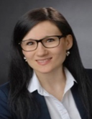
AVE – individuell /selbstständig
Die Schüler bekommen ein Stipendium und organisieren
selbstständig ihr Praktikum.
Dauer: 2- 4 Wochen
Der Praktikant sucht sich selbstständig:
einen Praktikumsplatz im europäischen Ausland
eine Unterkunft vor Ort
eine günstige Anreise zum Praktikumsort
Verpflegung
eine Versicherung für den Auslandsaufenthalt (Kranken-, Unfall- und Haftpflicht)
Einzureichen ist eine unterschriebene Erklärung, dass alle Schritte
organisiert sind und im Falle des Nicht-Zustandekommens des Praktikums die
Fördersumme zurückbezahlt wird (zum Formular s. Downloads).
Die Ausreise kann jederzeit in alle EU-Länder und auch in 28 Partnerländer erfolgen. Also weltweit!
Wichtig: Bewerbungsfrist: 3 Monate vor Beginn des Praktikums mit
Bestätigung des ausländischen Betriebes (Letter of Intent) und unterschriebener Erklärung.
Diese Form des AVE-Praktikums ist besonders für Berufsschüler geeignet,
deren Ausbildungsbetrieb eine Dependance im Ausland hat oder auch für
Schüler, die über Verwandte, Freunde, etc. einen Praktikumsplatz im Ausland
organisieren können.
Ansprechpartnerin: Lucia Peters

Slide 8
Langzeitausreisen
Langzeitausreisen bis zu 1 Jahr
möglich (Info an das Europateam
bis 1.2.2024)

Slide 9
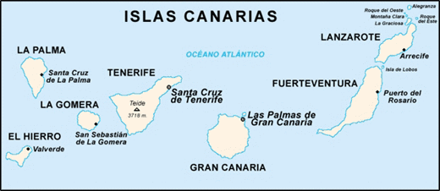
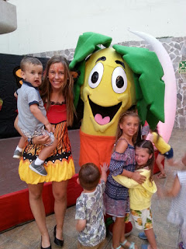
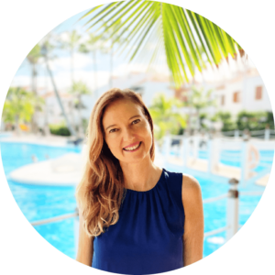
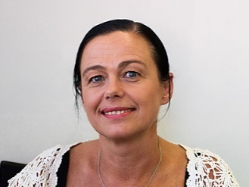
AVE – Canarias / organisiert (EU-Team+Partner)
Dauer: ca. 6 Wochen
Ausreise: in den letzten 3 Wochen des Schuljahres + die ersten 2,5 /3 Wochen der Sommerferien (ca. 19.06.-01.08.2024, Abweichung um ein paar Tage möglich)
Praktikum: in einem 4- oder 5-Sterne-Hotel auf einer kanarischen Insel
Bereiche:
  Rezeption/Backoffice
  Kinderbetreuung
  Restaurant/Catering/Küche
  Elektrotechniker
  Frisöre
  Gärtner
  Animation / Sport
Reise: Flug, Transfer vom Flughafen zur Unterkunft
Versicherung: Haftpflicht- , Kranken-, Reiserücktrittsversicherung
Sprachkurs: Intensivkurs im Einzelunterricht nach Feierabend
Unterbringung: im Hotel, manchmal in Wohnungen
Verpflegung: Vollpension im Hotel
Stipendium: 2.500 Euro
Eigenanteil: ca. 200 Euro
Voraussetzung: Mindestalter 18 Jahre, je nach Praktikums-
platz evtl. ein polizeiliches Führungszeugnis
Betreuung: durch Länderbetreuerin und Partner vor Ort
Exkursionen: 1 inklusive
Unsere Partnerin auf Teneriffa
Länderbetreuerin: Maren Ohde

Slide 10
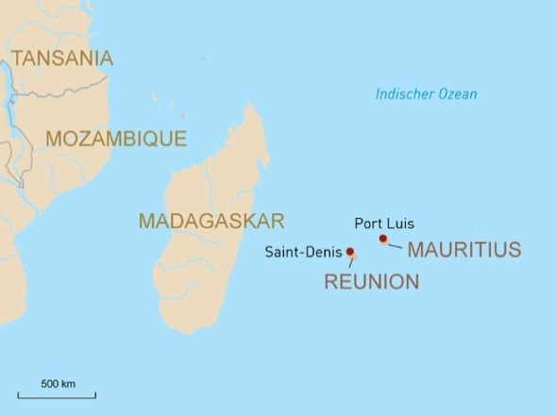
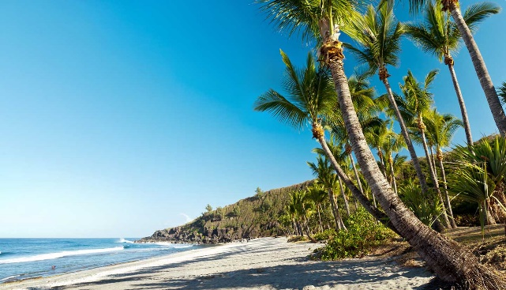

AVE – La Réunion / organisiert (EU-Team+Partner)
Ausreise: Sommer 2024 (ca. 19.06.-01.08.2024, Abweichung um ein paar Tage möglich)
Herbst 2024 (ca. 03.10.-02.11.2024)
Dauer: 5 Wochen im Sommer, 4 Wochen im Herbst
Praktikum: in einem der Ausbildung entsprechenden Betrieb, in
der Stadt Saint-Pierre
Voraussetzung: Französischkenntnisse wünschenswert
Betreuung: durch Länderbetreuerin und Partner vor Ort
Reise: Flug, Transfer vom Flughafen zur Unterkunft
Versicherung: EU-Haftpflicht- , Kranken-, Reiserücktrittsversicherung
Sprachkurs: inklusive
Exkursionen: 4 inklusive
Unterbringung: in Gastfamilien oder Apartments
Verpflegung: durch Gastfamilien oder Selbstverpflegung
Stipendium: ca. 3.000 Euro
Eigenanteil: ca. 300 Euro
Länderbetreuerin: Lucia Peters
Unsere Partnerin

Slide 11
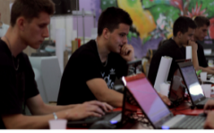
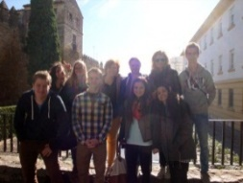
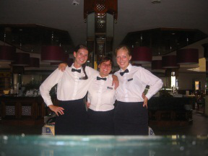
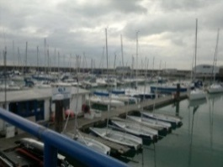
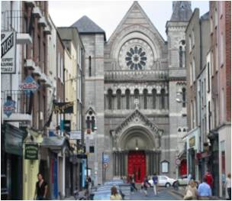
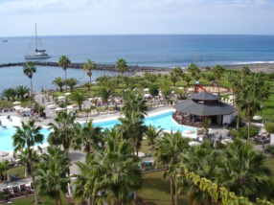
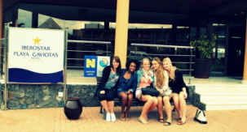
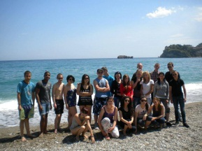
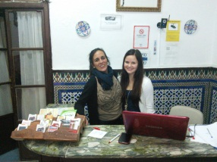
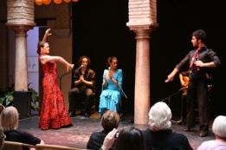
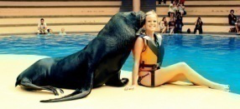
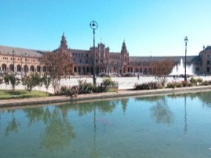
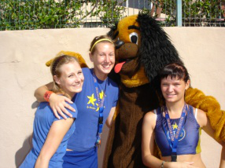
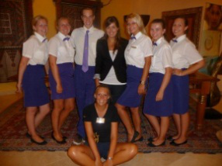
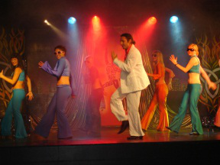

Slide 12
Bewerbung
Die Bewerbung muss spätestens am 06. Febraur 2024, 11 Uhr im Sekretariat des Paul-
Spiegel-Berufskollegs eingereicht werden.
Die Bewerbung muss folgende Unterlagen enthalten:
  Europäischer Lebenslauf (s. Formulare/Downloads) mit Foto
  (Den Lebenslauf bitte zusätzlich auch als Dokument digital speichern!)
  Anschreiben in der Zielsprache, gerichtet an den/die Länderbetreuer/in im EU-Team
  Kopie des letzten Zeugnisses
  Teilzeitschüler: Freistellung vom Betrieb (s. Formulare/Downloads), ggf. Notennachweis in der Fremdsprache
  AVE-individuell: zusätzlich schriftl. Bestätigung des ausländischen Betriebes „Letter of intent“,
  und Dokument „Angaben zum Auslandspraktikum“ für die Erklärung zur Organisation der Reise
  Länderzweitwunsch
  Vermerk, wenn schon einmal Erasmus+ gefördert
Es können sich alle Schülerinnen und Schüler des PSB bewerben. Auch ehemalige Schülerinnen und Schüler des PSB
können sich bis 1 Jahr nach Abschluss bewerben (es gilt das Zeugnisdatum)!
Kriterien einer guten Bewerbung: durchschnittlich gute Noten, Zustimmung der Klassenlehrerin / des Klassenlehrers,
positives Sozialverhalten, geringe Fehlzeiten
Beratung: mittwochs, 3. Stunde, R021 (Sprechstunde Maren Ohde)

Slide 13
europass-info.de/dokumente/europass-lebenslauf
https://europa.eu/europass/de
(Portfolio erstellen)
PPP und Downloads: Homepage
PSB -> unsere Schule -> was heißt Europaschule

Slide 14
Kontakt
Projektleitung: Maren Ohde
maren.ohde@paul-spiegel-berufskolleg.eu
Sprechzeiten: mittwochs, 3. Stunde, Raum C020, oder nach Vereinbarung
AVE-flow:
Dublin/Irland: Christian Pfeifauf / Kathrin Popper
christian.pfeifauf@paul-spiegel-berufskolleg.eu
Kathrin.popper@kreis-warendorf.de
Wien/Österreich: Astrid Wewers
astrid.wewers@paul-spiegel-berufskolleg.eu
Sevilla/Spanien: Maren Ohde
maren.ohde@paul-spiegel-berufskolleg.eu
AVE-Canarias: Maren Ohde
maren.ohde@paul-spiegel-berufskolleg.eu
AVE – La Réunion: Lucia Peters
lucia.peters@paul-spiegel-berufskolleg.eu
AVE – individuell: Lucia Peters
lucia.peters@paul-spiegel-berufskolleg.eu

Slide 15
Azubis dürfen für das Praktikum keinen Erholungsurlaub nehmen!
Freistellung unseres/unserer Auszubildenden
Herr/Frau ..........................., der/die sich in unserem Betrieb in der Ausbildung zum/zur ................................
befindet, erhält die Erlaubnis zur Teilnahme an einem Auslandspraktikum in ..............................
Dieses Praktikum mit integriertem Sprachkurs (bei einem Aufenthalt in Wien/Österreich findet kein Sprachkurs statt) wird vom Paul-Spiegel-Berufskolleg des Kreises Warendorf - Europaschule organisiert und durch das Erasmus+ -Mobilitätsprogramm teilfinanziert.
Herr/Frau ...........wird für den Aufenthalt in .............für den Zeitraum vom........bis zum ............freigestellt.
Da dem Ausbildungsziel dienliche Auslandsaufenthalte laut Berufsbildungsgesetz ein regulärer Teil der Berufsausbildung sind, darf der/die Schüler/in keinen Erholungsurlaub für die Praktikumszeit beantragen.
Außerdem wird der/die Schüler/in für die Feierlichkeiten der Europassvergabe mit anschließenden Praktikumspräsentationen freigestellt, die voraussichtlich im Januar/Februar des Folgejahrs an einem Vormittag stattfinden werden.
________________ Unterschrift, Firmenstempel Ort, Datum

Slide 16
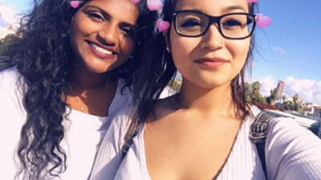
Schülerzitate
„Von Heimweh war keine Spur! Das Hostel und alle Mitarbeiter hier vermitteln einem das Gefühl von Heimat und ich fühle mich so, als ob ich hier schon ewig lebe und arbeite. Ich habe die meiste Zeit im Hostel verbracht mit meinen Kollegen und den Gästen. Umso trauriger ist die Realität, dass ich bald alle verlassen muss, aber wir sind uns alle so ans Herz gewachsen, dass wir im Kontakt bleiben und uns alle wiedersehen werden.“
Alina Grundmeyer in Sevilla, Höhere Handelsschule, Profil Fremdsprachen und Europa
„Ich finde diese Erfahrung sollte jeder in seinem Leben ausprobieren. Vier Wochen in einem fremden Land mit einer anderen Kultur und Sprache. Ich nehme sehr viele positive Erlebnisse mit und bin sehr dankbar, dass ich diese Chance in meinem Leben bekommen habe. Meine Freunde und ich haben schon überlegt, nächstes Jahr nochmal ein Auslandspraktikum zu machen.“
Vinusha Thilaganathan in Sevilla, Höhere Handelsschule, Profil Fremdsprachen und Europa

Slide 17
„Ich bin dankbar für diese tolle Möglichkeit. Natürlich war nicht immer alles perfekt, aber das ist egal. Ich nehme so viele positive Erlebnisse mit, dass für Negatives überhaupt kein Platz ist.“
Saskia Kukuk in Sevilla Berufliches Gymnasium für Wirtschaft und Verwaltung

Slide 18
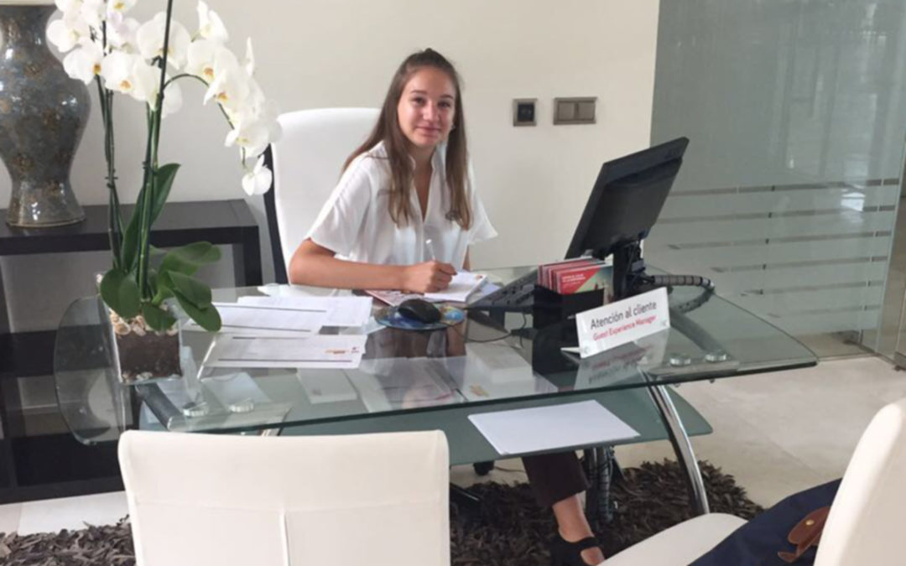
„Unsere Gastmutter ist sehr liebevoll. Wir können mit ihr sehr viel lachen. Einen Abend durften wir sogar ihre Flamencokleider anprobieren.“
Miriam Große Beckmann in Sevilla, Höhere Handelsschule, Profil Fremdsprachen und Europa

Slide 19
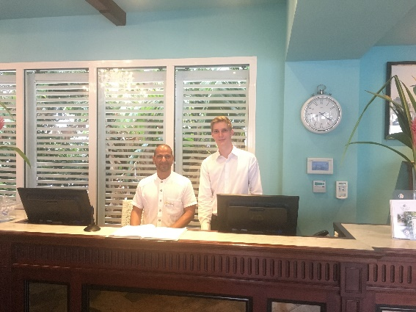
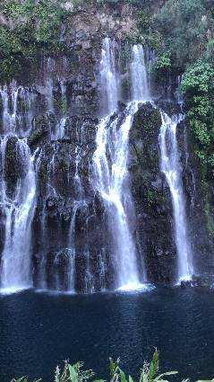
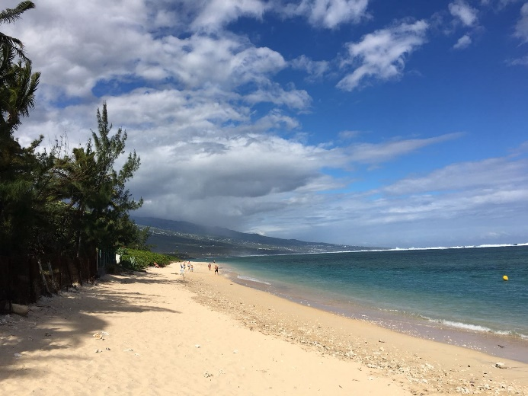
„Die Erfahrung hier lässt sich treffend mit einem Wort beschreiben: einzigartig! Die atemberaubende Natur und Landschaft kombiniert mit der außerordentlichen Freundlichkeit und Offenheit der Menschen hat diesen Aufenthalt klar und deutlich zu einem einzigartigen Aufenthalt gemacht, der sich sehr empfehlen lässt. Danke an alle Verantwortlichen für die Möglichkeit diese Erfahrung zu machen! “
Fabian, Berufliches Gymnasium für Gesundheit und Soziales
Nun war es Zeit für etwas Neues. Neue Eindrücke, neue Erfahrungen und vor allem neue Herausforderungen. Und wo kann man alles gleichzeitig erleben, wenn nicht im Ausland?
Also Entscheidung getroffen, Bewerbung abgegeben und gehofft, dass es klappt. Und siehe da, circa ein halbes Jahr später sitzen wir um 7 Uhr morgens im Flieger Richtung Wien. Die Aufregung war groß!
Ich würde das Praktikum jedem empfehlen, der seinen Horizont erweitern möchte, neue Herausforderungen sucht und seiner Ausbildung den besonderen Touch verleihen möchte.
Kristin Schöne
Den Nachfolgern wünsche ich eine schöne Zeit im Ausland!
Kristin Schöne

Slide 20
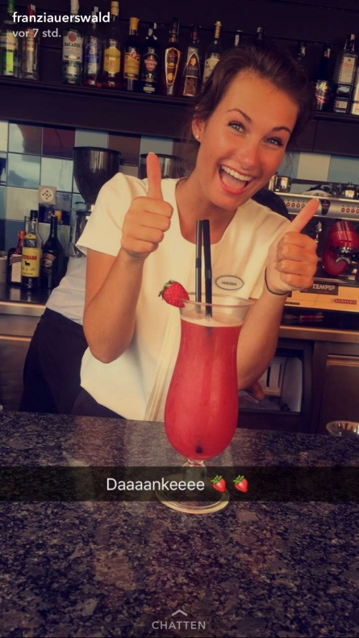
„Plötzlich fühlt man sich so wichtig und nützlich und nicht bloß wie eine Praktikantin, die im Eingang steht.
Ich kann mir nicht vorstellen nach 2 Wochen wieder zurückzufliegen und daran möchte ich nicht denken, denn ich werde jede Minute genießen, die ich hier sein darf.
Ich kann nur unterstreichen, dass es eine wunderschöne Zeit ist und ich es immer wieder tun würde!!!!“
Vielen lieben Dank!!! :-)
Justina Meringer auf Teneriffa, Berufliches Gymnasium für Gesundheit und Soziales

Slide 21
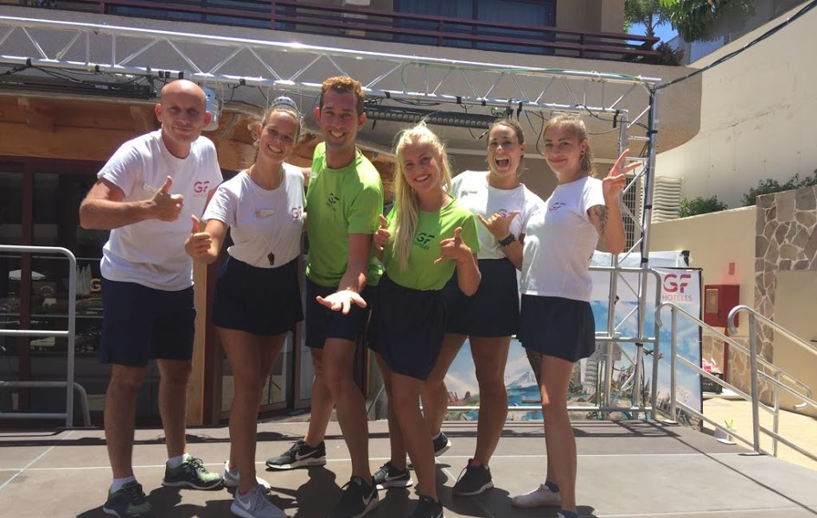
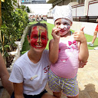
„Die Minidisco habe ich so gut wie jeden Tag gemacht. Ich liebe es, mich jeden Tag anders zu verkleiden und mit den Kindern zu tanzen. Es ist schön anzusehen, wie viel Mühe sich die Kinder geben mitzutanzen und wie viel Spaß sie haben. Ich werde es vermissen, Kinder um mich zu haben, welche ständig meine Hand halten wollen, auf meinen Arm wollen und mir ihre gemalten Bilder schenken. Selbst außerhalb der Arbeitszeiten treffe ich viele meiner Kinder irgendwo auf den Straßen Teneriffas, welche sofort in meine Arme springen und mir von ihrem Tag erzählen.“
Nele Rabethge, Höhere Handelsschule, Profil Fremdsprachen und Europa

Slide 22
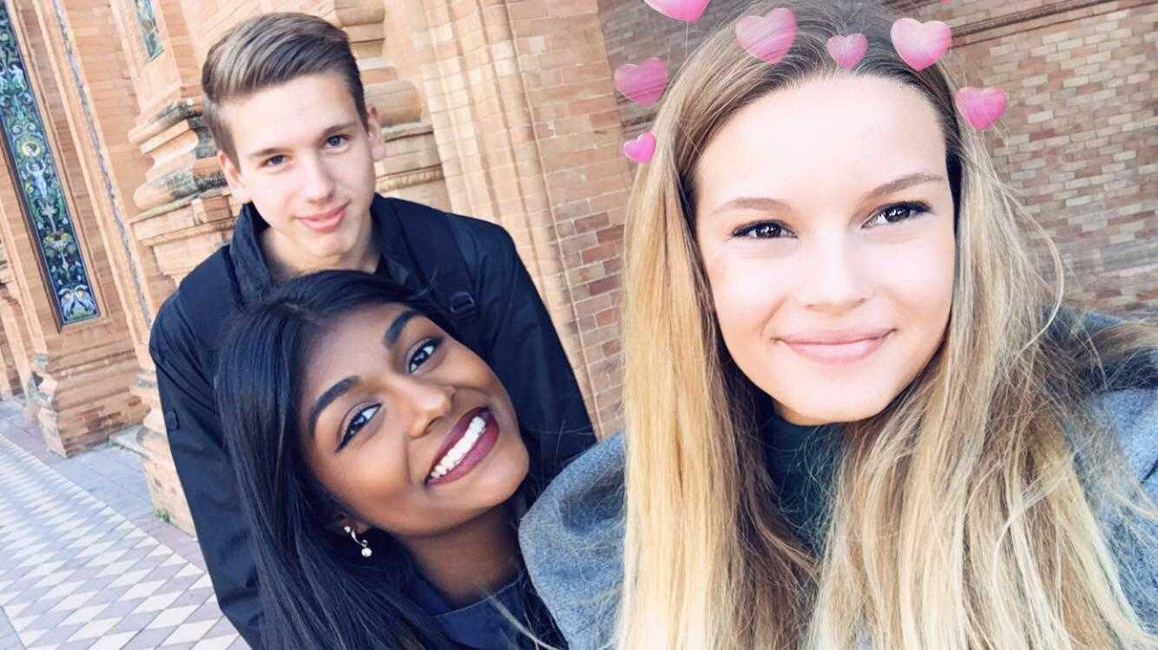
Shuvanee Nagulendran, Höhere Handelsschule, Profil Fremdsprachen und Europa, Laura Elkmann und Nils Zacheja, Berufliches Gymnasium Wirtschaft und Verwaltung
„Zusammenfassend kann ich sagen, dass mir die Reise nach Sevilla sehr gefallen hat. Nicht nur der Ort an sich mit seiner umwerfenden Architektur, sondern auch die Gruppe, mit der ich geflogen bin, war mega cool. Ich habe neue Freundschaften geschlossen und habe mich mit allen super gut verstanden, zumal zu beachten ist, dass ich davor keinen einzigen kannte. Diese Zeit hier verging einfach viel zu schnell und ich werde Sevilla und vor allem die Zeit hier sehr vermissen. Das war eine der besten Entscheidungen, die ich im Leben gemacht habe!“

Slide 23
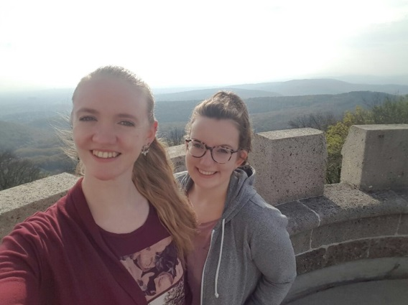
„Nun war es Zeit für etwas Neues. Neue Eindrücke, neue Erfahrungen und vor allem neue Herausforderungen. Und wo kann man alles gleichzeitig erleben, wenn nicht im Ausland?
Also Entscheidung getroffen, Bewerbung abgegeben und gehofft, dass es klappt. Und siehe da, circa ein halbes Jahr später sitzen wir um 7 Uhr morgens im Flieger Richtung Wien. Die Aufregung war groß!
Ich würde das Praktikum jedem empfehlen, der seinen Horizont erweitern möchte, neue Herausforderungen sucht und seiner Ausbildung den besonderen Touch verleihen möchte.“
„Den Nachfolgern wünsche ich eine schöne Zeit im Ausland!“
Kristin Schöne in Wien, Fachschule für Sozialwesen
Nun war es Zeit für etwas Neues. Neue Eindrücke, neue Erfahrungen und vor allem neue Herausforderungen. Und wo kann man alles gleichzeitig erleben, wenn nicht im Ausland?
Also Entscheidung getroffen, Bewerbung abgegeben und gehofft, dass es klappt. Und siehe da, circa ein halbes Jahr später sitzen wir um 7 Uhr morgens im Flieger Richtung Wien. Die Aufregung war groß!
Ich würde das Praktikum jedem empfehlen, der seinen Horizont erweitern möchte, neue Herausforderungen sucht und seiner Ausbildung den besonderen Touch verleihen möchte.
Kristin Schöne
Den Nachfolgern wünsche ich eine schöne Zeit im Ausland!
Kristin Schöne

Slide 24
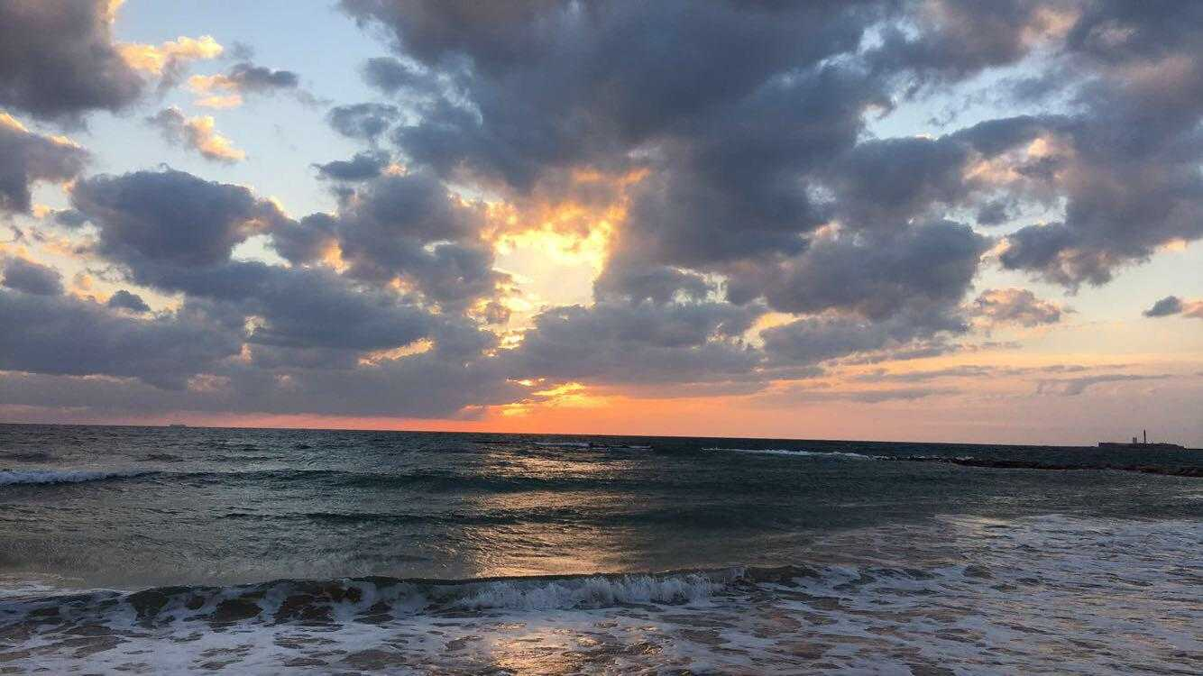
Schön, dass Sie da waren.
Wir freuen uns auf Ihre Bewerbungen!
Ihr Europa-Team
Strand von Cádiz, bei Sevilla

Slide 25
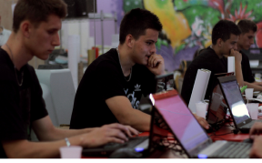

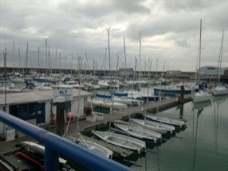

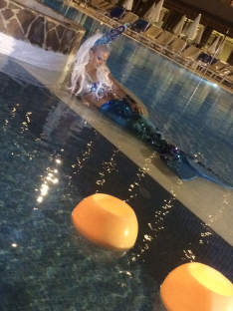
Bilderpinnwand

